Slide 1
Team Spirit
Übung 1

Slide 2

Inhaltsverzeichnis
Einführung der Rollen und ihrer Verantwortlichkeiten
Vision
Use-Case Diagramm
User-Story: Unternehmen, Studenten und Developer
Technische Ziele
Weitere Anforderungen
Erstes Product Backlog
Szenarien

Slide 3
Rollen und Verantwortlichkeiten
User Interface (UI) →(Kevin Finkelmeyer)
Design und Umsetzung der Benutzeroberfläche (Front End)
Sicherstellung der Benutzerfreundlichkeit
Product Owner (PO) → (Tasnim Hanasoglu, Kevin Finkelmeyer)
Definiert und priorisiert Produktanforderungen
Bindegliedzwischen Stakeholder und Team
Usability-Experte (UX) → (Axel Mitzel, Altina Kastrati)
Fokus auf Benutzerfreundlichkeit
Verbesserung der Nutzererfahrung

Slide 4
Rollen und Verantwortlichkeiten
User Interface (UI) →(Kevin Finkelmeyer)
Design und Umsetzung der Benutzeroberfläche (Front End)
Sicherstellung der Benutzerfreundlichkeit
Product Owner (PO) → (Tasnim Hanasoglu, Kevin Finkelmeyer)
Definiert und priorisiert Produktanforderungen
Bindegliedzwischen Stakeholder und Team
Usability-Experte (UX) → (Axel Mitzel, Altina Kastrati)
Fokus auf Benutzerfreundlichkeit
Verbesserung der Nutzererfahrung

Slide 5
Rollen und Verantwortlichkeiten
User Interface (UI) →(Kevin Finkelmeyer)
Design und Umsetzung der Benutzeroberfläche (Front End)
Sicherstellung der Benutzerfreundlichkeit
Product Owner (PO) → (Tasnim Hanasoglu, Kevin Finkelmeyer)
Definiert und priorisiert Produktanforderungen
Bindegliedzwischen Stakeholder und Team
Usability-Experte (UX) → (Axel Mitzel, Altina Kastrati)
Fokus auf Benutzerfreundlichkeit
Verbesserung der Nutzererfahrung

Slide 6
Rollen und Verantwortlichkeiten
Programmierer / Tester → (Shkodran Faniq, Dylar Kanat, Zerda Aydin)
Entwicklung von Software
Testen und Qualitätssicherung
Software Architekt→ (Rokash Ramouk Bakki)
Entwurf von Softwarearchitektur
Sicherstellung der Produktqualität
Datenbank-Experte → (Toka Bahloul)
Design und Wartung von Datenbanken
Optimierung der Datenbankleistungen

Slide 7
Rollen und Verantwortlichkeiten
Programmierer / Tester → (Shkodran Faniq, Dylar Kanat, Zerda Aydin)
Entwicklung von Software
Testen und Qualitätssicherung
Software Architekt→ (Rokash Ramouk Bakki)
Entwurf von Softwarearchitektur
Sicherstellung der Produktqualität
Datenbank-Experte → (Toka Bahloul)
Design und Wartung von Datenbanken
Optimierung der Datenbankleistungen

Slide 8
Rollen und Verantwortlichkeiten
Programmierer / Tester → (Shkodran Faniq, Dylar Kanat, Zerda Aydin)
Entwicklung von Software
Testen und Qualitätssicherung
Software Architekt→ (Rokash Ramouk Bakki)
Entwurf von Softwarearchitektur
Sicherstellung der Produktqualität
Datenbank-Experte → (Toka Bahloul)
Design und Wartung von Datenbanken
Optimierung der Datenbankleistungen

Slide 9
Rollen und Verantwortlichkeiten
Scrum Master → (Tasnim Hanasoglu, Shkodran Faniq)
Moderation und Leitung des Scrum-Prozesses
Beseitigung von Hindernissen im Team
Quality Manager → (Ben Mbaye, Rakash Ramouk Bakki)
Sicherstellung der Qualitätsstandards
Durchführung von Test und Überprüfungen (Dokumentation)
Prozess Manager→(Zerda Aydin, Altina Kastrati)
Optimiert und überwacht Arbeitsabläufe und Prozesse
Sorgt für Effizienzsteigerung und Qualitätsverbesserung

Slide 10
Rollen und Verantwortlichkeiten
Scrum Master → (Tasnim Hanasoglu, Shkodran Faniq)
Moderation und Leitung des Scrum-Prozesses
Beseitigung von Hindernissen im Team
Quality Manager → (Ben Mbaye, Rakash Ramouk Bakki)
Sicherstellung der Qualitätsstandards
Durchführung von Test und Überprüfungen (Dokumentation)
Prozess Manager→(Zerda Aydin, Altina Kastrati)
Optimiert und überwacht Arbeitsabläufe und Prozesse
Sorgt für Effizienzsteigerung und Qualitätsverbesserung

Slide 11
Rollen und Verantwortlichkeiten
Scrum Master → (Tasnim Hanasoglu, Shkodran Faniq)
Moderation und Leitung des Scrum-Prozesses
Beseitigung von Hindernissen im Team
Quality Manager → (Ben Mbaye, Rakash Ramouk Bakki)
Sicherstellung der Qualitätsstandards
Durchführung von Test und Überprüfungen (Dokumentation)
Prozess Manager→(Zerda Aydin, Altina Kastrati)
Optimiert und überwacht Arbeitsabläufe und Prozesse
Sorgt für Effizienzsteigerung und Qualitätsverbesserung

Slide 12





Vision
Jeder Student sollte Zugriff haben können
Plattform für potenzielle Arbeitnehmer
Arbeitgeber haben Möglichkeiten zu filtern
"Eine Plattform, die Talente und Chancen verbindet – für alle Semester, für jede Qualifikation.“

Slide 13
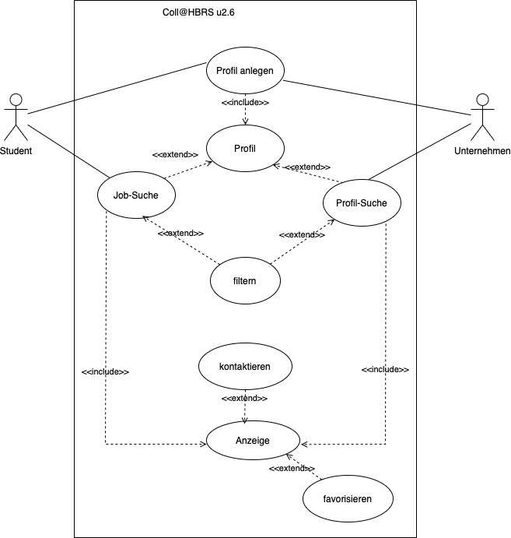
Use-Case-Diagramm

Slide 14
User-Story Unternehmen
„Als Unternehmen möchte ich ein Profil anlegen können“
„Als Unternehmen möchte ich mich beschreiben können“
„Als Unternehmen möchte ich potenzielle Arbeitnehmer suchen können“

Slide 15
User-Story Studenten
„Als Student möchte ich nach dem Stundenlohn filtern“
„Als Student möchte ich Jobs favorisieren können“
„Als Student möchte ich die Jobs untereinander und benutzerfreundlich dargestellt bekommen“

Slide 16
User-Story Developer
„Als Entwickler möchte ich eine responsive Web-Anwendung bauen“
„Als Entwickler möchte ich Verschlüsselung implementieren“
„Als Entwickler möchte ich ein Profil-Management implementeiren“

Slide 17
Technische Ziele
HR Baumann-Maier:
Speicherung aller persistenten Daten in PostgreSQL-DB
Datenzugriff über DAO/Repository-Pattern
Durchführung von Roundtrip-Tests
Analyse und Visualisierung technischer Schulden und Code Smells
HR Kalbers:
Deployment der Anwendung in einem Netzwerk der HABS
Nutzung von GitLab mit SCRUM-Master
Umsetzung kritischer Anforderungen wie E-Mail-Benachrichtigungen
Beide:
Einbeziehung von Stakeholder-Analysen

Slide 18
Weitere Anforderungen
Prozessanforderungen:
Plattform bietet Suchfunktionen
Unternehmen können Profile durchsuchen
Technische Anforderungen:
Nutzung von Konten für Benutzeroberfläche
Logging
Rahmenbedingungen:
Nutzer können Profile anlegen und Konten löschen
Plattform ist als Web- und mobile App verfügbar

Slide 19

Erstes Product Backlog
- Profilfunktion für Studenten und Unternehmen
- Stellenanzeigen und Jobbörse
- Unternehmensbewertungen und Statistiken
- Login-Sicherheit
- Responsives Webdesign

Slide 20

Szenario: Student
„Max möchte sich ein Profil anlegen und nach Stellenangeboten suchen, um für seine Abschlussarbeit ein Unternehmen zu finden. Er stößt auf eine interessante Ausschreibung , bewirbt sich direkt über die Plattform (und erhält eine Benachrichtigung zu neuen Angeboten)“

Slide 21

Szenario: Unternehmen
„Herr Mustermann sucht nach qualifizierten Studenten für sein Unternehmen. Er durchsucht die Profile, findet passende Kandidaten, lädt diese zu einem Gespräch ein und bewertet sie nach dem Interview.“

Slide 22
Vielen Dank für eure Aufmerksamkeit

